Slide 1
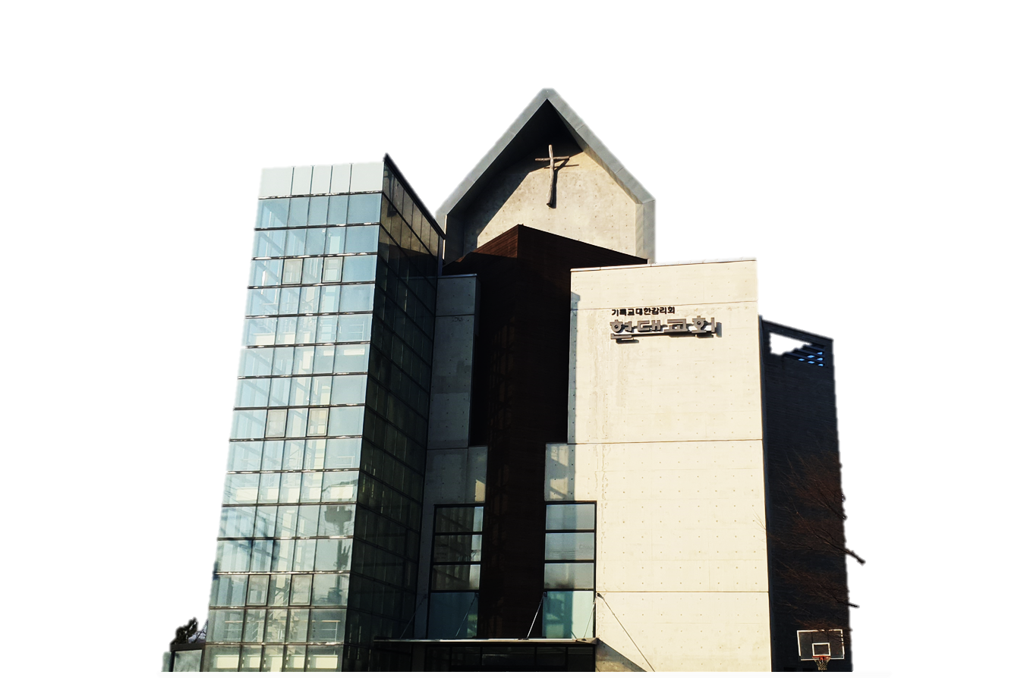
2024년
현대교회 유치부
주일예배

Slide 2
찬양

Slide 3
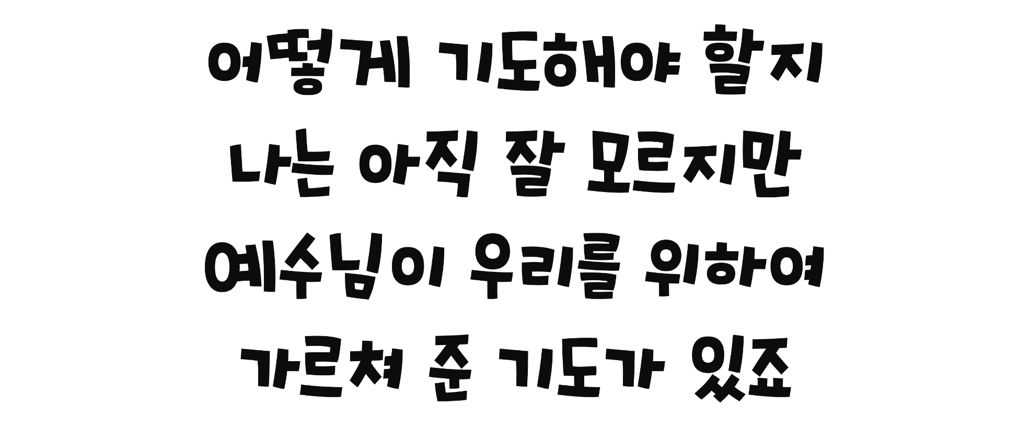

Slide 4
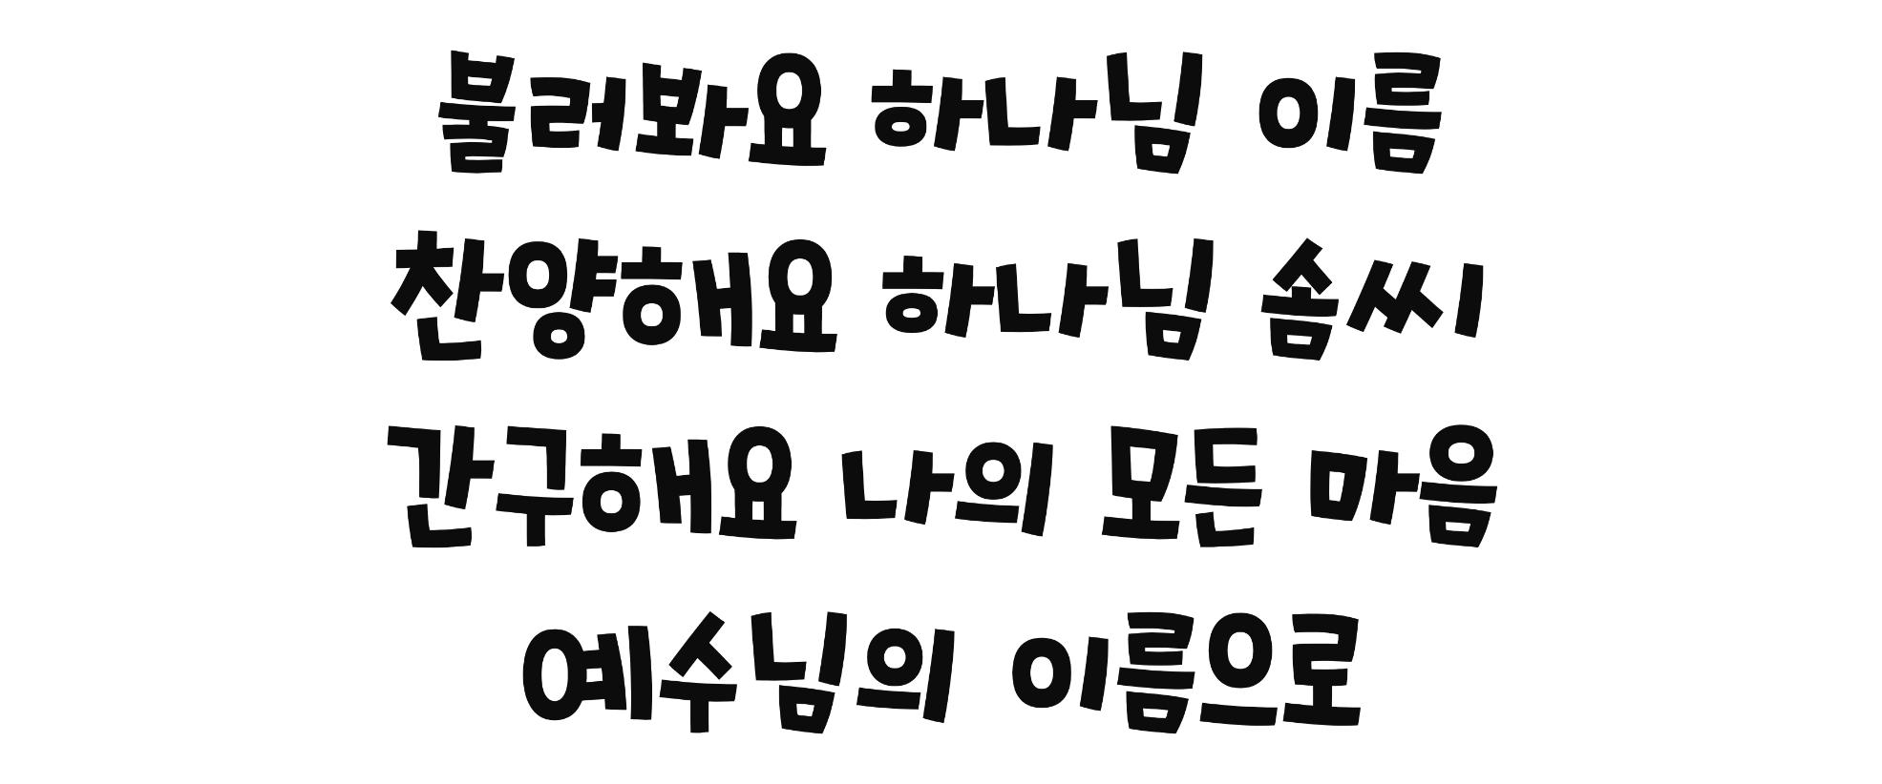

Slide 6
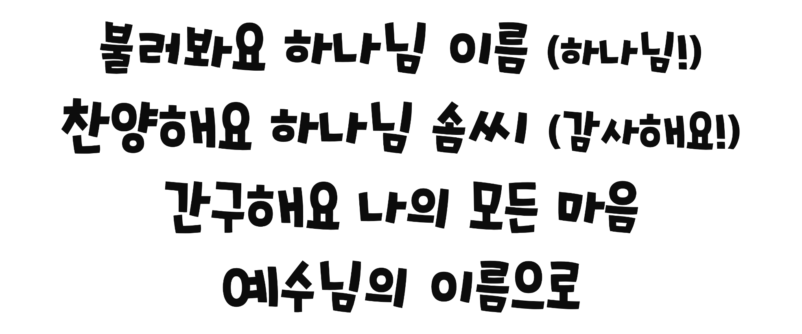

Slide 8
기도

Slide 9
말씀암송
새 계명을 너희에게 주노니
서로서로 사랑하라
내가 너희를 사랑한 것 같이
너희도 서로 사랑하라
요한복음 13장 34절 말씀 -

Slide 10
안녕! 친구야 정말 반가워
안녕! 친구야 보고 싶었어
하나님 사랑 꼭 꼭 꼭 꼭 담아서
너를 너를 너를 사랑해

Slide 11
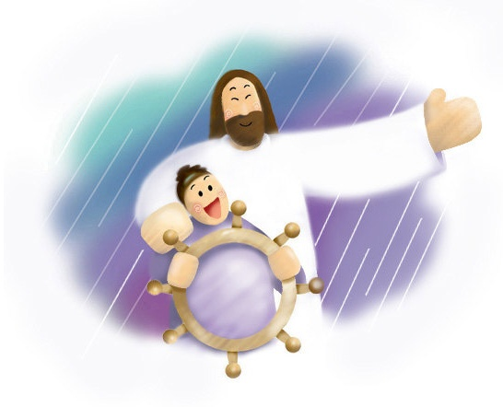
예수님만 믿으면
없어요 없어요 다른 길은 없어요
천국 가는 다른 길은 없어요
있어요 있어요 오직 한 길 있어요
예수님만 믿으세요 아멘!

Slide 12
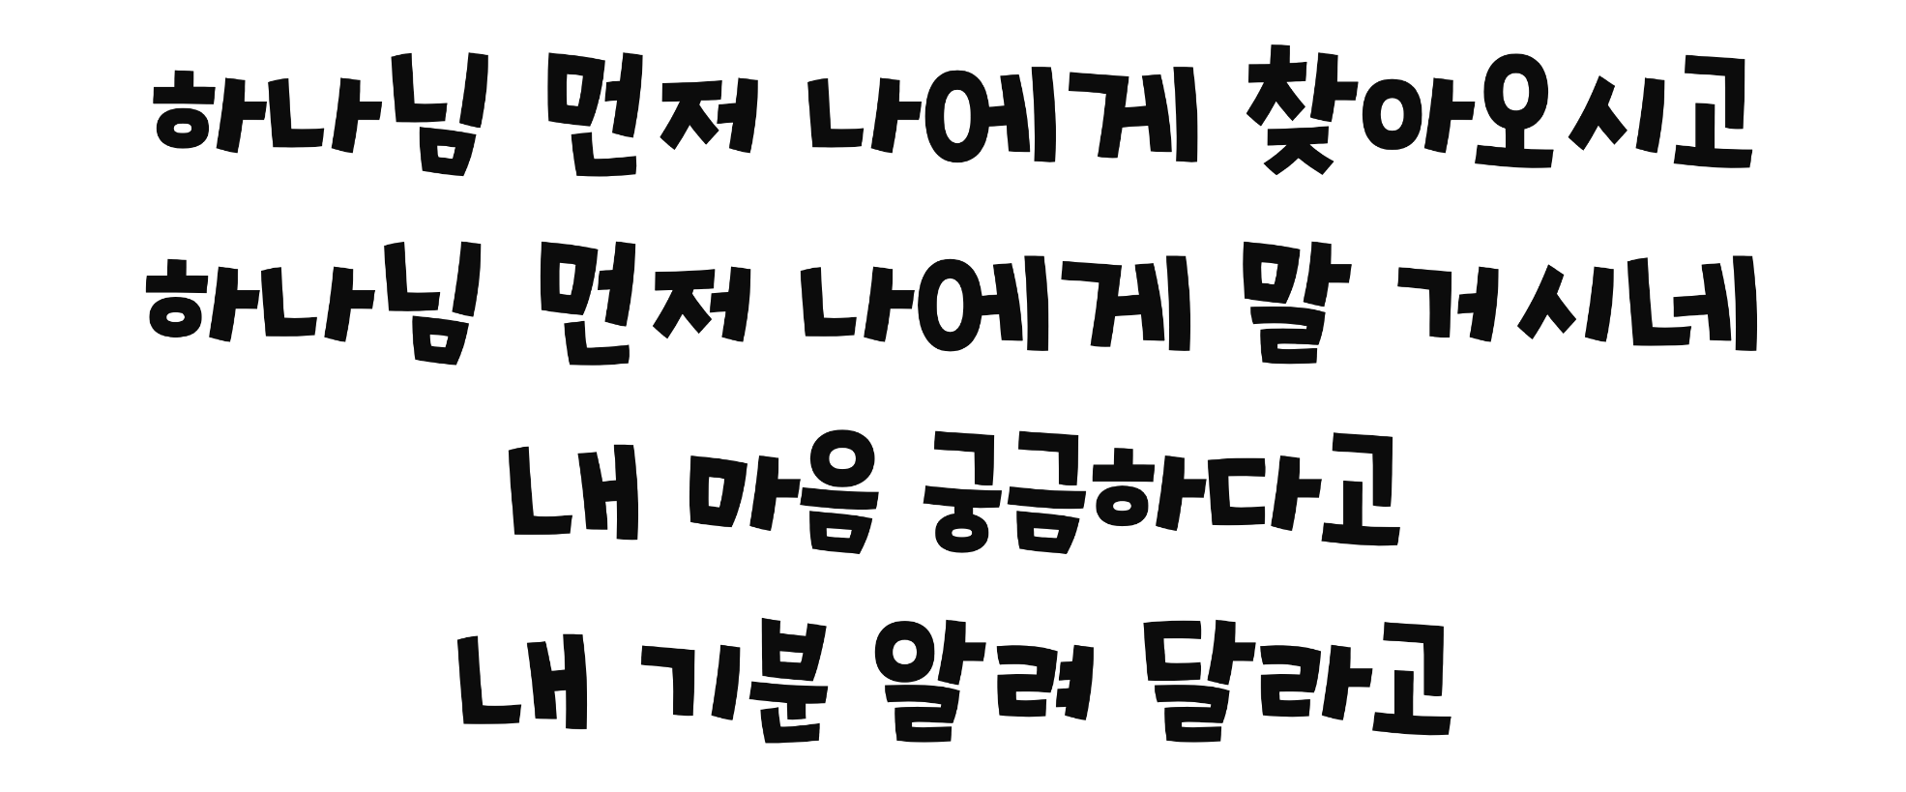

Slide 13
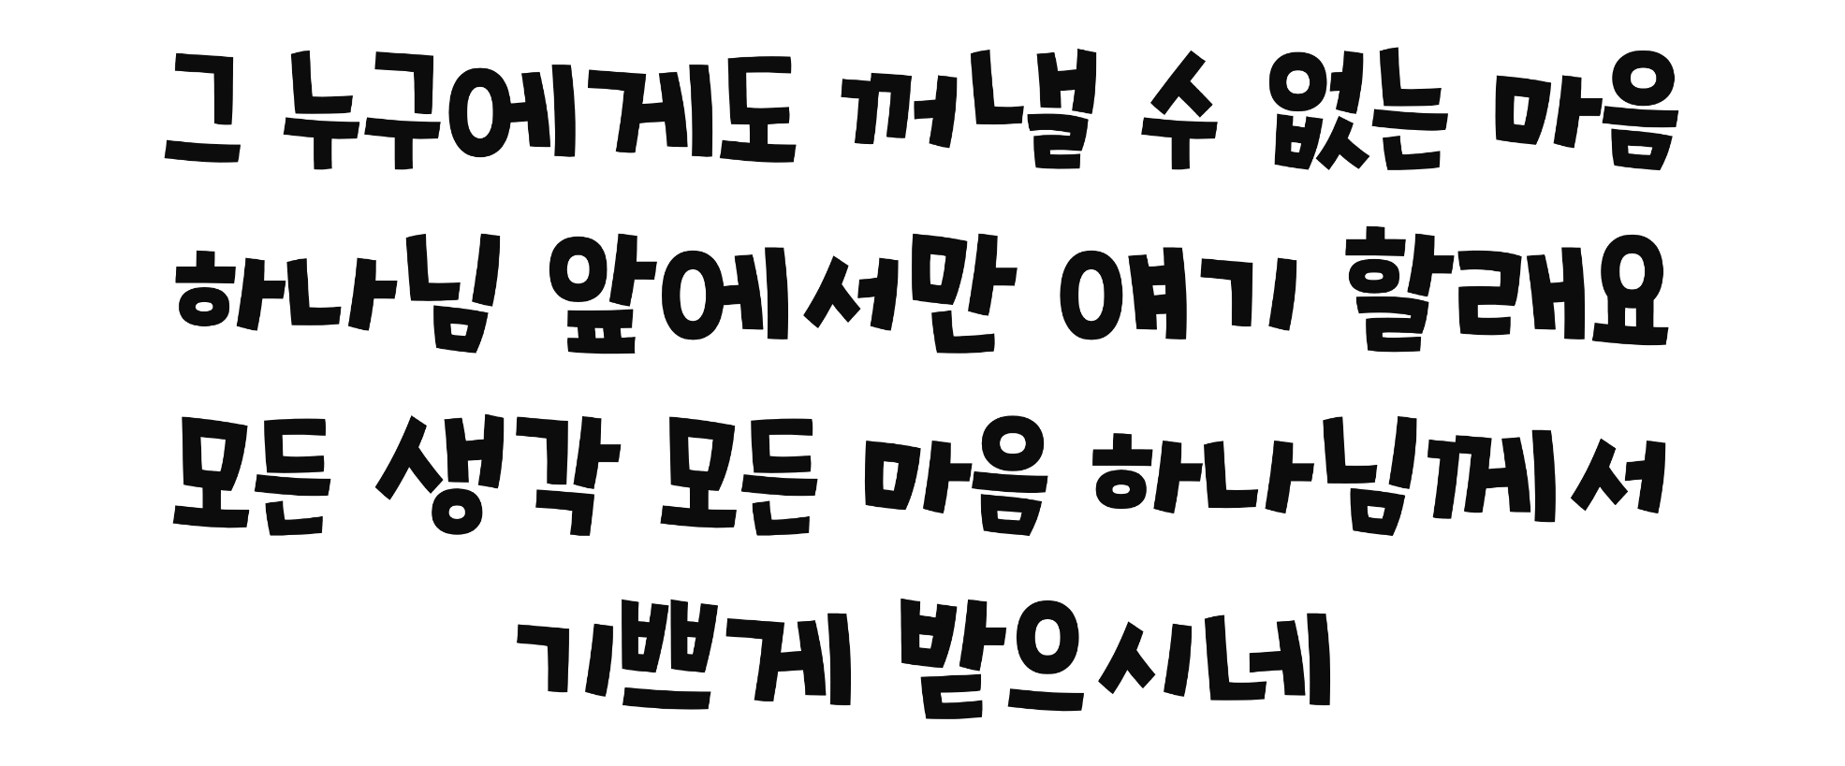

Slide 14
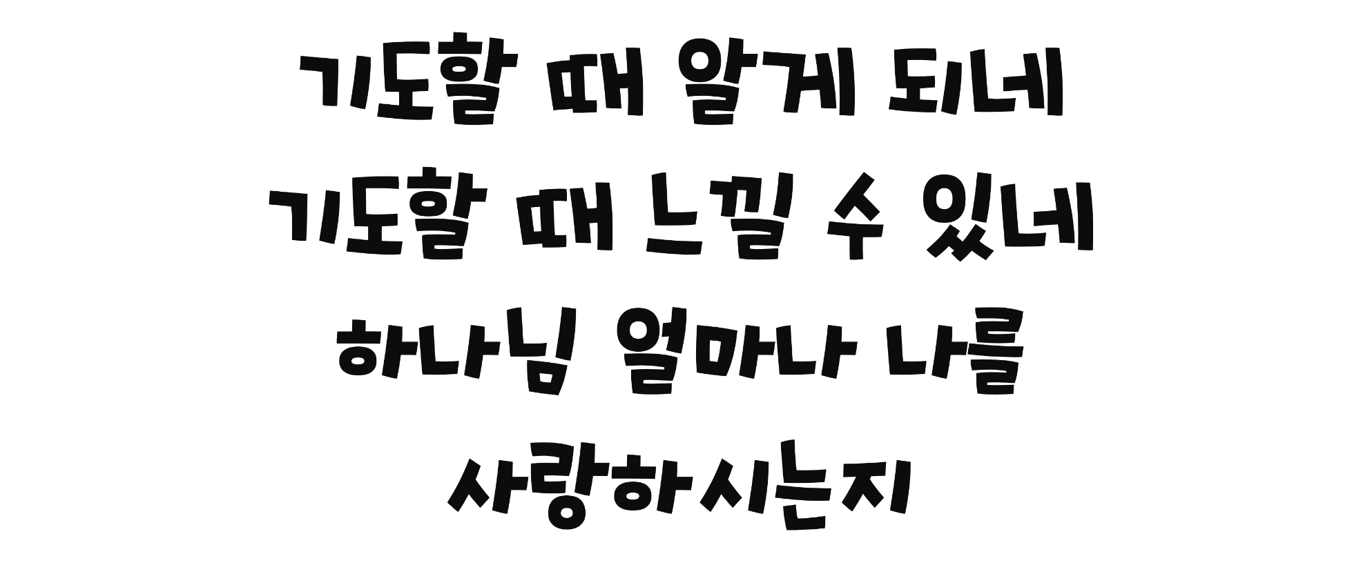

Slide 28
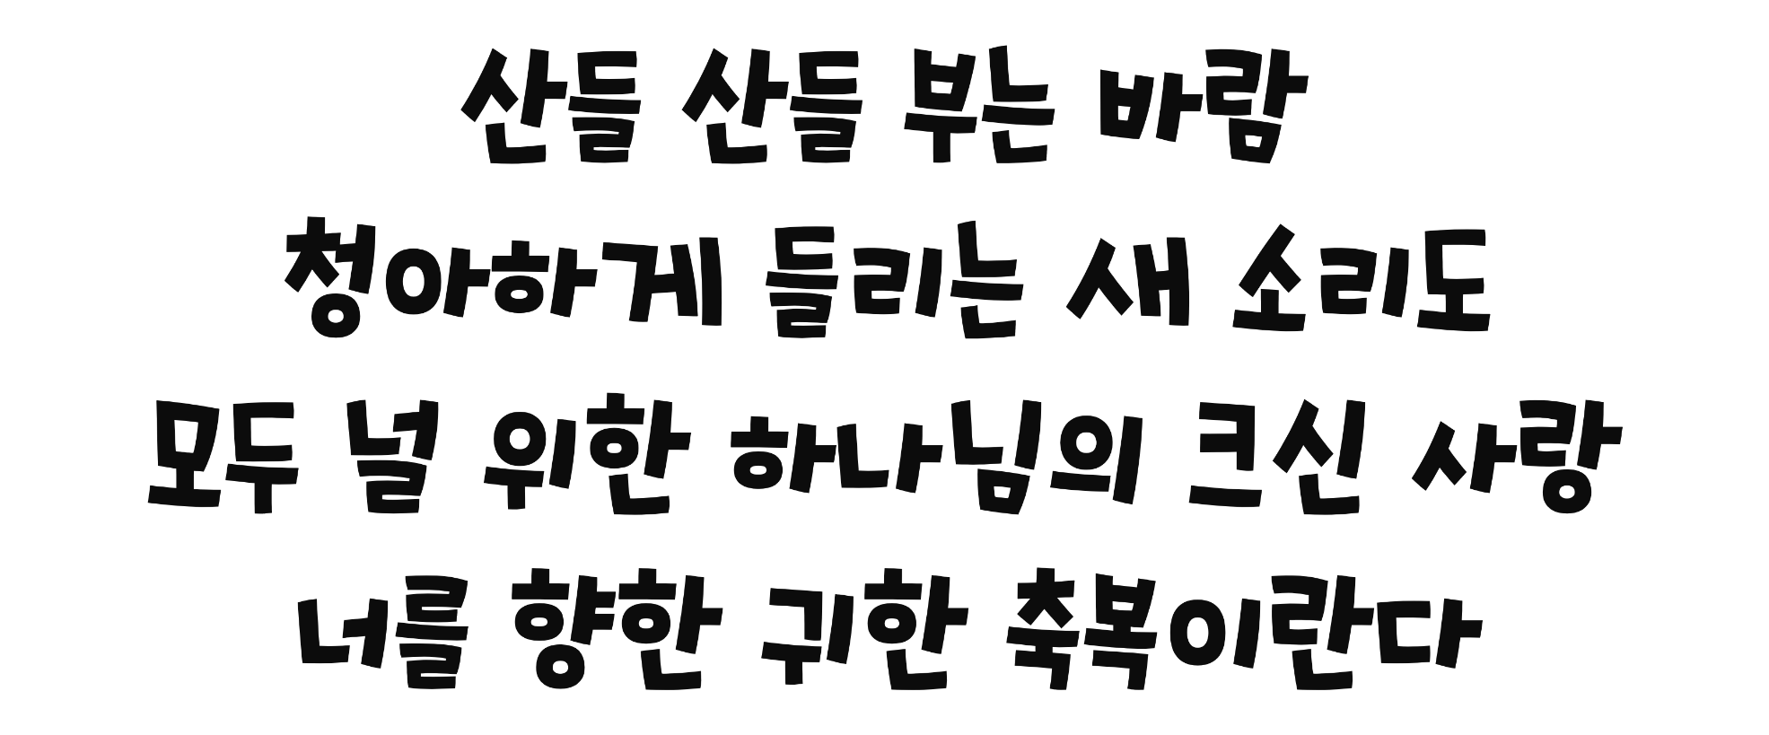

Slide 31
예배

Slide 32
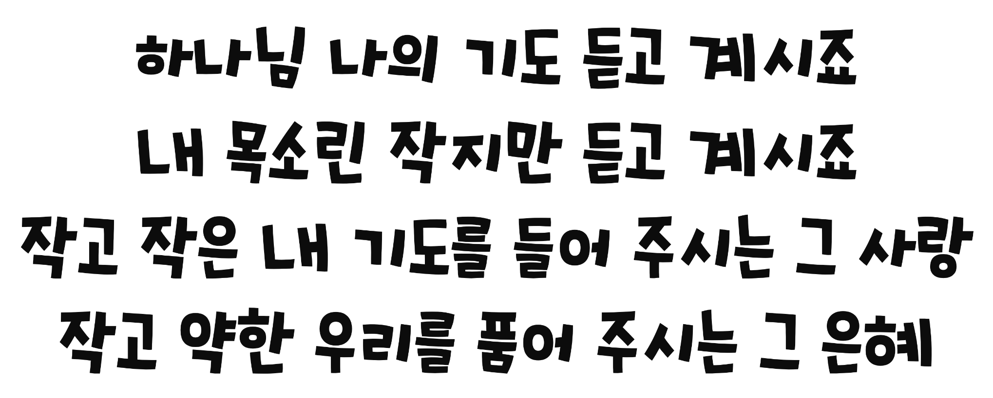

Slide 33
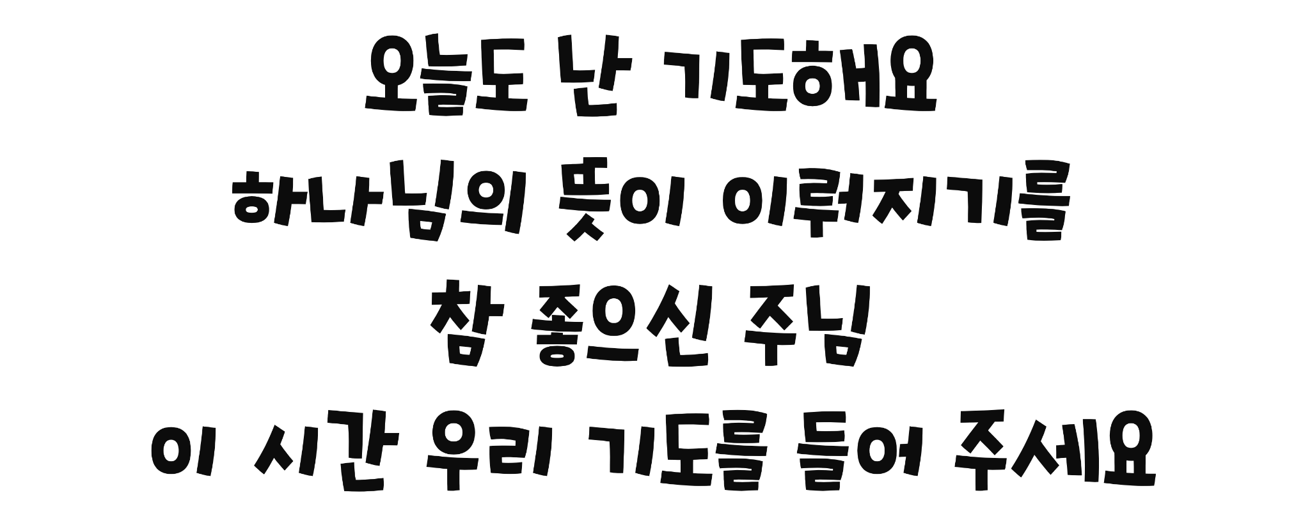

Slide 34
사도신경
전능하사 천지를 만드신
하나님 아버지를 내가 믿사오며,
그 외아들 우리 주
예수 그리스도를 믿사오니,

Slide 35
사도신경
이는 성령으로 잉태하사
동정녀 마리아에게 나시고,
본디오 빌라도에게 고난을 받으사,
십자가에 못박혀 죽으시고,
장사한 지 사흘 만에 죽은 자
가운데서 다시 살아나시며,

Slide 36
사도신경
하늘에 오르사,
전능하신 하나님 우편에 앉아
계시다가, 저리로서 산 자와
죽은 자를 심판하러 오시리라.

Slide 37
사도신경
성령을 믿사오며, 거룩한 공회와,
성도가 서로 교통하는 것과,
죄를 사하여 주시는 것과,
몸이 다시 사는 것과,
영원히 사는 것을 믿사옵나이다.
아멘

Slide 40
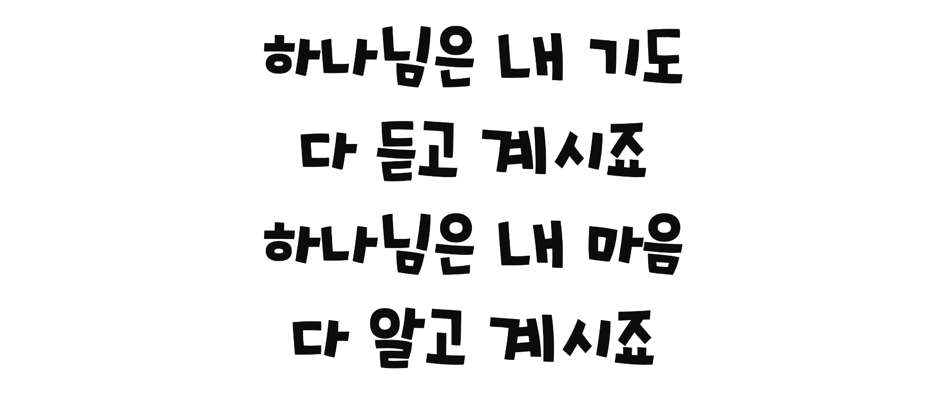

Slide 41
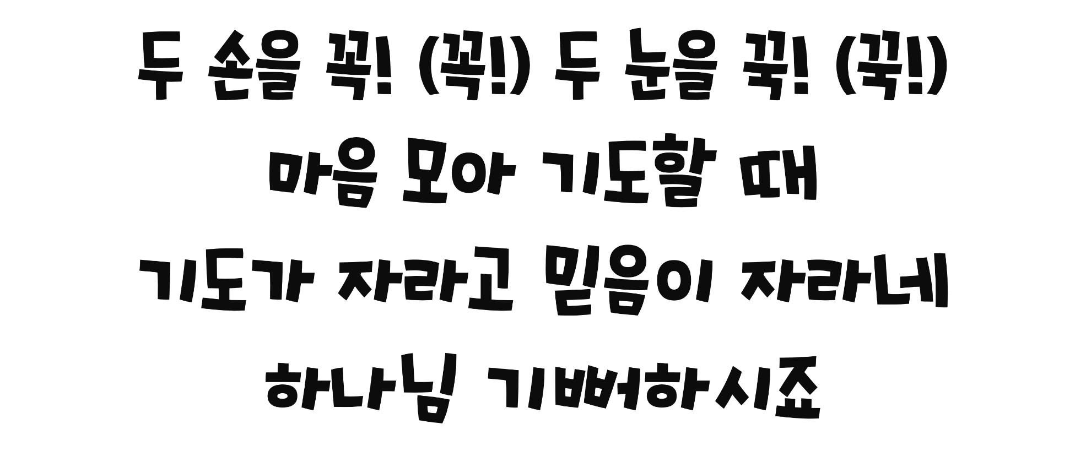

Slide 42
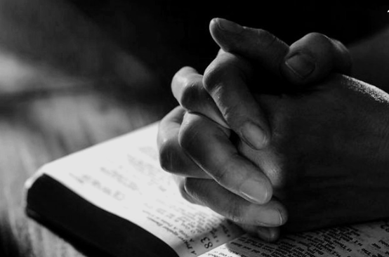
대표기도

Slide 43
말씀속으로
좋아 좋아 좋아 좋아 하나님 말씀
신나 신나 신나 신나 말씀 듣는 것
하나님 말씀 들려주세요
말씀 속으로 슝~! 말씀 속으로 슝~~!

Slide 44
말씀

Slide 45
하나님의 말씀
오직 강하고 극히 담대하여
나의 종 모세가 네게 명령한
그 율법을 다 지켜 행하고
우로나 좌로나 치우치지 말라
그리하면 어디로 가든지 형통하리라
여호수장 1장 7절 말씀 –

Slide 46
헌금 시간

Slide 47
동전 하나 동전 둘
칠일 동안 모아서
하나님께 드려요
기쁨으로 드려요

Slide 48
먹고 싶고 갖고 싶은
욕심도 있지만
예쁜 마음 정성모아
하나님께 드려요

Slide 49
헌금 기도

Slide 50
광고

Slide 51
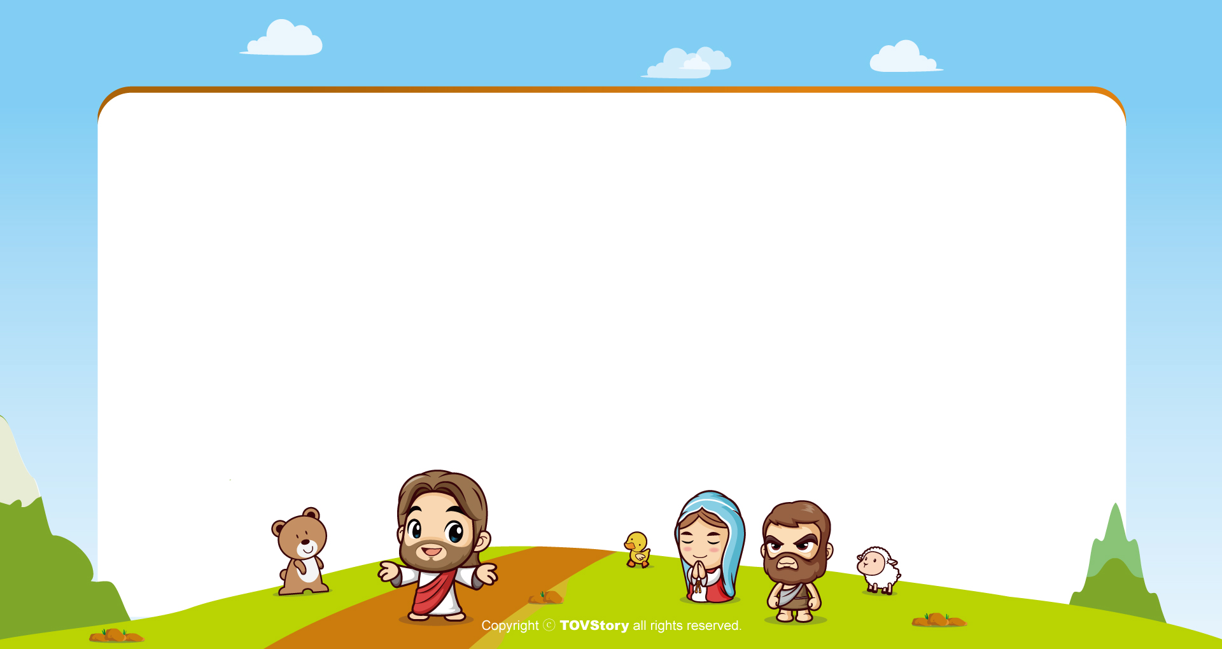
주기도문
하늘에 계신 우리 아버지여,
이름이 거룩히 여김을 받으시오며,
나라가 임하시오며,
뜻이 하늘에서 이루어진 것같이
땅에서도 이루어 지이다.

Slide 52
주기도문
오늘 우리에게 일용할 양식을 주시옵고,
우리가 우리에게 죄 지은 자를
사하여 준 것같이
우리 죄를 사하여 주시옵고,

Slide 53
주기도문
우리를 시험에 들게 하지 마시옵고,
다만 악에서 구하시옵소서.
나라와 권세와 영광이 아버지께
영원히 있사옵나이다.
아멘.

Slide 54
감사합니다.

